Slide 1
МБДОУ детский сад № 60 Муниципальное образование город Новороссийск
Рекомендации для педагогов по теме: « Использование проектной деятельности для развития познавательной активности и любознательности у старших дошкольников»
Подготовила:
Старший воспитатель
Кобякова Н.С.

Slide 2
Актуальность
Мы живем в стремительно меняющемся мире, в эпоху информации, компьютеров, спутникового телевидения, мобильной связи, Интернета. Информационные технологии дают нам новые возможности. Наших сегодняшних воспитанников ждет интересное будущее. Чтобы они были успешными, умело ориентировались в постоянно растущем потоке информации, нужно научить их легко и быстро воспринимать информацию, анализировать ее, осваивать новое, находить неординарные решения в различных ситуациях.

Slide 3
Развитие познавательного интереса к различным областям знаний и видам деятельности
Интерес дошкольника к окружающему миру
Интенсивное изменение окружающей жизни
желание познать и освоить все новое
активное проникновение научно-технического прогресса
Основываясь на личностно-ориентированном подходе
необходимость выбирать более эффективные средства обучения и воспитания
развивает познавательный интерес
формирует навыки сотрудничества

Slide 4
Почему именно проектный метод становится ведущей формой работы с детьми?
Федеральные государственные образовательные стандарты к содержанию ООП ДО
Совместная деятельность воспитателя и ребенка является одним из основных способов реализации образовательного содержания
Федеральный закон Российской Федерации от 29 декабря 2012 г. N 273-ФЗ "Об образовании в Российской Федерации:
вводит понятие государственных образовательных стандартов;
дошкольное образование как 1 уровень общего образования
29.08.2013 Совет по стандартам утвердил Федеральный государственный стандарт дошкольного образования
Содержание Программы должно охватывать следующие образовательные области:
- социально -коммуникативное развитие; - познавательное развитие;
- речевое развитие; - художественно-эстетическое развитие;
- физическое развитие.
Они должны реализовываться посредством приобретение опыта в следующих видах деятельности:
- Двигательной - Игровой - Коммуникативной
-Познавательно-исследовательской - Восприятия художественной литературы и фольклора
- Трудовой - Конструктивной - Изобразительной - Музыкальной

Slide 5
Современная система дошкольного образования
Ориентирована на полноценное развитие личности каждого ребенка
Пересматриваются прежние ценности и приоритеты
Основными задачами педагогической деятельности становятся воспитание личности

Slide 6
Метод педагогического проектирования
Является одним из методов планирования и организации воспитательно-образовательной работы в соответствии с ФГОС ДО
Способствует выработке у них исследовательских умений
Влияет на формирование компетентности педагогов
Развивает креативность
Способствует поиску инновационных средств для развития интегративных качеств ребенка
Способствует прогнозированию

Slide 7
Основные тенденции становления познавательного интереса на протяжении дошкольного возраста
Возрастание и изменение характера активности в поиске необходимой информации, выражающиеся в движении от непосредственного реагирования на новизну объектов к настойчивому стремлению познания нового;
Интеллектуализация процесса познания, которая заключается в переходе от чувственного познания мира, обусловленного преимущественно аффективно-эмоциональным отношением, к теоретическому познанию в форме вопросов, являющихся продуктом интеллектуальной деятельности;
Углубление познавательных интересов - от поверхностного, направленного на познание внешних свойств, признаков, действий, назначений, к познанию сущности явлений, связей и отношений, причин и зависимостей;
Расширение диапазона интересующих ребенка объектов от узкого круга предметов ближайшего окружения к познанию достаточно широких сфер объективной реальности;
Повышение устойчивости в направлении от эпизодически проявляемого, ситуативного и подвижного интереса к относительно устойчивому, характеризующемуся настойчивым стремлением к поиску необходимой информации.

Slide 8
Метод проектов
Является одним из вариантов интеграции
Понимается как совокупность учебно-познавательных приемов
Призван стимулировать интерес детей к определенным проблемам
Способствует практическому применению полученных знаний
Проектная деятельность носит характер сотрудничества

Slide 9
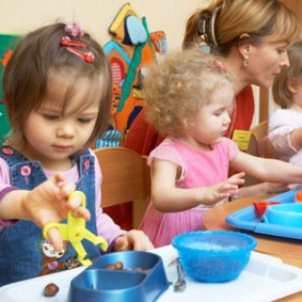
Основная цель - развитие свободной творческой личности
Задачи исследовательской деятельности специфичны для каждого возраста
Среда должна являться фоном к эвристической, поисковой деятельности

Slide 10
Этапы разработки проекта
I этап
целеполагание
II этап
III этап
IV этап
является презентация проекта
практическая часть
разработка совместного плана действий по достижению цели

Slide 11
Специфика использования метода проектов
Взрослым необходимо «наводить» ребенка
Помогать обнаруживать проблему
«Втягивать» детей в совместный проект

Slide 12
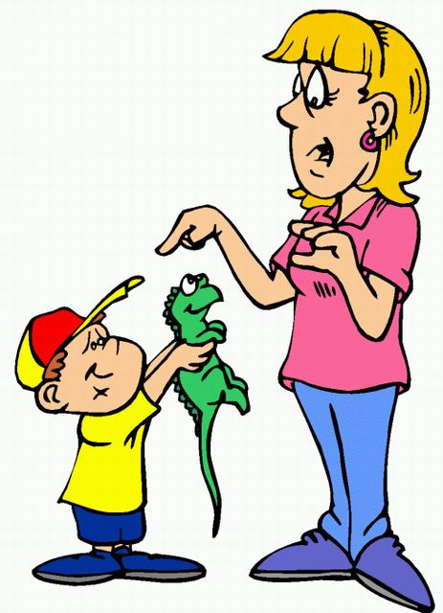
Проблемы использования метода проектирования
Низкий уровень осведомлённости педагогов об особенностях проектного метода
Нежелание воспитателей отступать от сложившейся стереотипной системы занятий в детском саду
Недостаточная оснащённость предметной среды в дошкольном учреждении для реализации творческих проектов
Низкая мотивация родителей на активное участие в жизни детского сада

Slide 13
Проектная деятельность
Должна способствовать развитию индивидуально-творческой деятельности педагогов
Способствовать личностному развитию воспитанников
Обеспечить качественные результаты педагогической деятельности
Позволяет перейти от традиционной ретрансляционной передачи знаний к активным методам обучения
Это оптимальный, инновационный и перспективный метод

Slide 14
Вывод
Метод проектов актуален и очень эффективен. Он даёт ребёнку возможность экспериментировать, синтезировать полученные знания. Развивать творческие способности и коммуникативные навыки, что позволяет ему успешно адаптироваться к изменившейся ситуации школьного обучения.

Slide 15
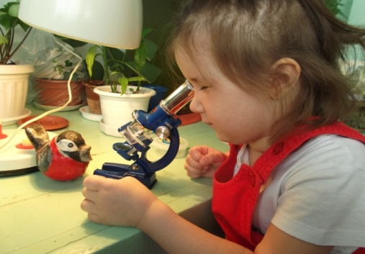
Спасибо за внимание

